Slide 1
Notes:
Pour en refaire un autre, voir le tableau d’aide à la fin de ce diaporama

Slide 2



Qui veut vendre des options
Notes:
Pour en refaire un autre, voir le tableau d’aide à la fin de ce diaporama

Slide 3





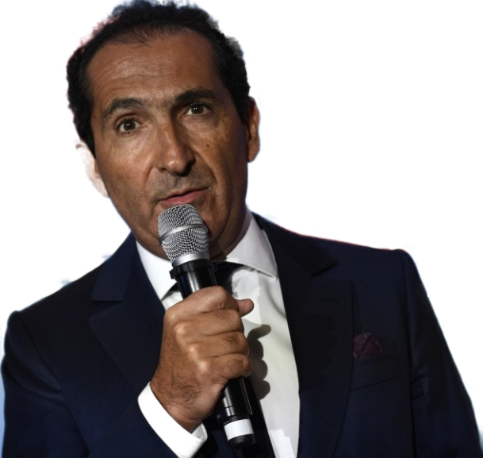
Et les 3 jokers :
Le 50:50, le coup de
Tél. à un ami
et l’aide du public
Bonjour à tous !
Voici l’échelle
des gains
Notes:
Pour en refaire un autre, voir le tableau d’aide à la fin de ce diaporama

Slide 4
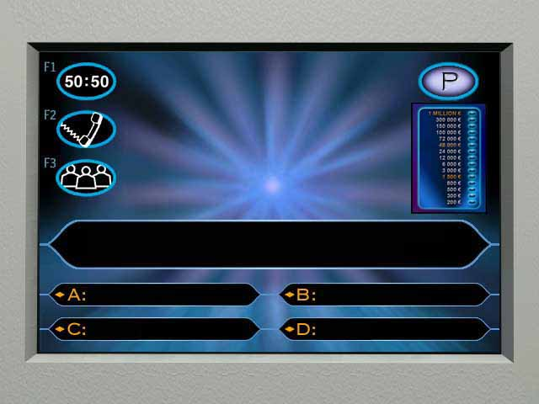
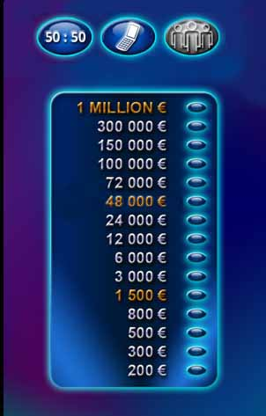


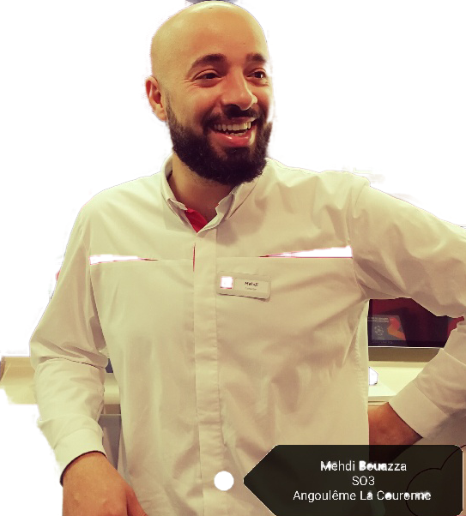

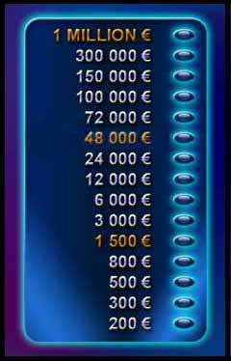

Voici la première
question pour 200 €
Un client parc ayant souscrit à SFR SPORT aura accès à :
RMC SPORT ACCESS
SFR SPORT EUROPE
RMC SPORT
RMC SPORT ACCESS + RMC SPORT LIVE
Notes:
Pour en refaire un autre, voir le tableau d’aide à la fin de ce diaporama

Slide 5
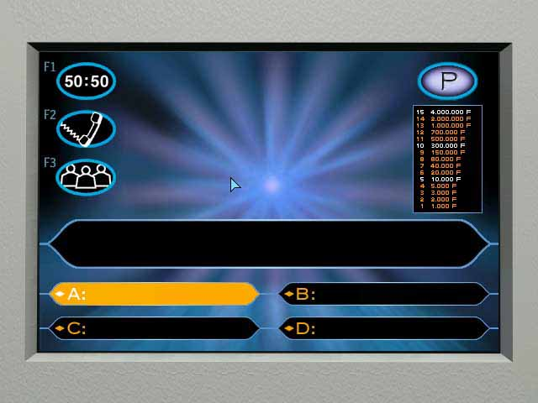


C’est votre dernier mot ?
Un client parc ayant souscrit à SFR SPORT aura accès à :
RMC SPORT ACCESS
SFR SPORT EUROPE
RMC SPORT
RMC SPORT ACCESS + RMC SPORT LIVE

Slide 6
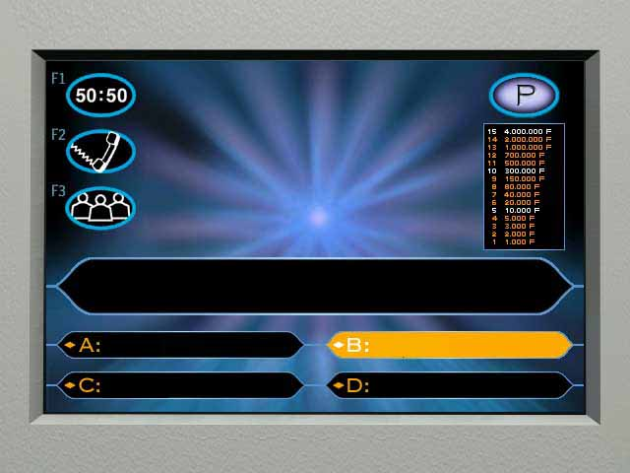
C’est votre dernier mot ?
Un client parc ayant souscrit à SFR SPORT aura accès à :
RMC SPORT ACCESS
SFR SPORT EUROPE
RMC SPORT
RMC SPORT ACCESS + RMC SPORT LIVE

Slide 7
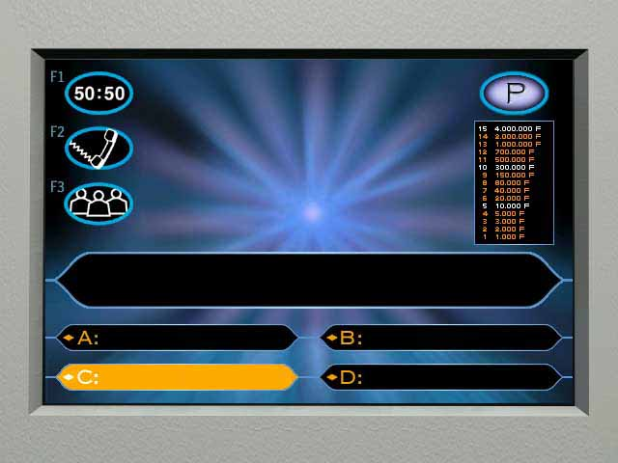
C’est votre dernier mot ?
Un client parc ayant souscrit à SFR SPORT aura accès à :
RMC SPORT ACCESS
SFR SPORT EUROPE
RMC SPORT
Cularo

Slide 8
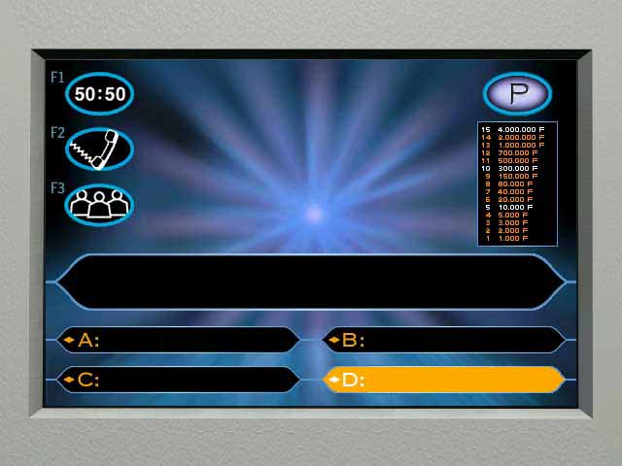
C’est votre dernier mot ?
Un client parc ayant souscrit à SFR SPORT aura accès à :
RMC SPORT ACCESS
SFR SPORT EUROPE
RMC SPORT
Cularo

Slide 10
Voici la deuxième
question pour
300 €
En 2018 combien SFR a investit dans les contenus audiovisuels ?
1 million d’euros
100000€
1000€
1 Milliard d’euros

Slide 11
C’est votre dernier mot ?
En 2018 combien SFR a investit dans les contenus audiovisuels ?
1 million d’euros
100000€
1000€
1 Milliard d’euros

Slide 12
C’est votre dernier mot ?
En 2018 combien SFR a investit dans les contenus audiovisuels ?
1 million d’euros
100000€
1000€
1 Milliard d’euros

Slide 13
C’est votre dernier mot ?
En 2018 combien SFR a investit dans les contenus audiovisuels ?
1 million d’euros
100000€
1000€
1 Milliard d’euros

Slide 14
C’est votre dernier mot ?
En 2018 combien SFR a investit dans les contenus audiovisuels ?
1 million d’euros
100000€
1000€
1 Milliard d’euros

Slide 16
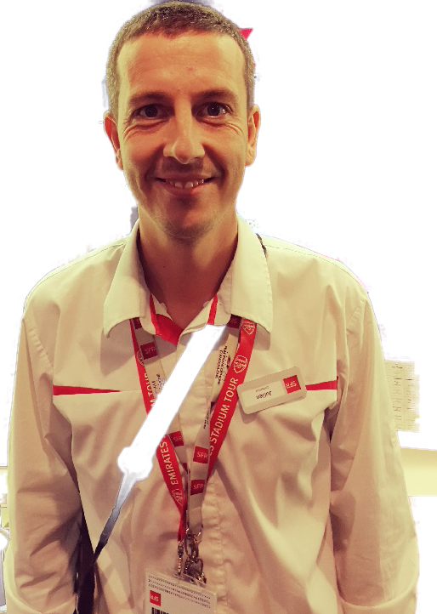
Voici la troisième
question pour
500 €
RMC SPORT 4 c’est la chaine :
Des sports de combats
Du rugby anglais
De l’info sportive
De l'équitation

Slide 17
C’est votre dernier mot ?
RMC SPORT 4 c’est la chaine :
Des sports de combats
Du rugby anglais
De l’info sportive
De l'équitation

Slide 18
C’est votre dernier mot ?
RMC SPORT 4 c’est la chaine :
Des sports de combats
Du rugby anglais
De l’info sportive
De l'équitation

Slide 19
C’est votre dernier mot ?
RMC SPORT 4 c’est la chaine :
Des sports de combats
Du rugby anglais
De l’info sportive
De l'équitation

Slide 20
C’est votre dernier mot ?
RMC SPORT 4 c’est la chaine :
Des sports de combats
Du rugby anglais
De l’info sportive
De l'équitation

Slide 21
Notes:
Pour en refaire un autre, voir le tableau d’aide à la fin de ce diaporama

Slide 22
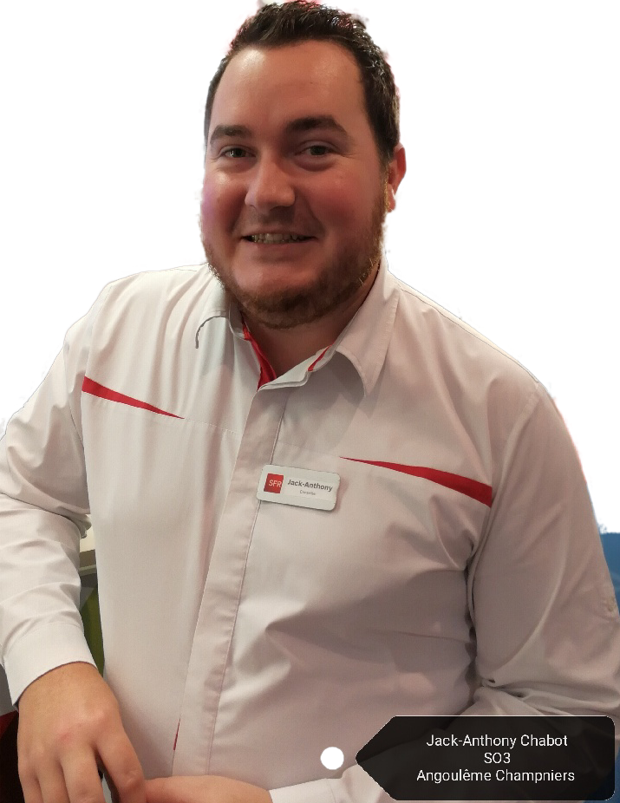
Voici la quatrième
question pour
800 €
Laquelle de ces compétitions n’est pas diffusée sur les chaines RMC :
Champions league
Premier league
Liga
Liga nos

Slide 23
C’est votre dernier mot ?
Laquelle de ces compétitions n’est pas diffusée sur les chaines RMC :
Champions league
Premier league
Liga
Liga nos

Slide 24
C’est votre dernier mot ?
Laquelle de ces compétitions n’est pas diffusée sur les chaines RMC :
Champions league
Premier league
Liga
Liga nos

Slide 25
C’est votre dernier mot ?
Laquelle de ces compétitions n’est pas diffusée sur les chaines RMC :
Champions league
Premier league
Liga
Liga nos

Slide 26
C’est votre dernier mot ?
Laquelle de ces compétitions n’est pas diffusée sur les chaines RMC :
Champions league
Premier league
Liga
Liga nos

Slide 28

Nous allons maintenant
jouer pour
1.500 €
Les matchs d’Europa League sont diffusés :
Le mardi sur RMC
Le jeudi sur RMC
Le samedi sur Bein sport
Le dimanche sur canal +

Slide 29
C’est votre dernier mot ?
Les matchs d’Europa League sont diffusés :
Le mardi sur RMC
Le jeudi sur RMC
Le samedi sur Bein sport
Le dimanche sur canal +

Slide 30
C’est votre dernier mot ?
Les matchs d’Europa League sont diffusés :
Le mardi sur RMC
Le jeudi sur RMC
Le samedi sur Bein sport
Le dimanche sur canal +

Slide 31
C’est votre dernier mot ?
Les matchs d’Europa League sont diffusés :
Le mardi sur RMC
Le jeudi sur RMC
Le samedi sur Bein sport
Le dimanche sur canal +

Slide 32
C’est votre dernier mot ?
Les matchs d’Europa League sont diffusés :
Le mardi sur RMC
Le jeudi sur RMC
Le samedi sur Bein sport
Le dimanche sur canal +

Slide 34
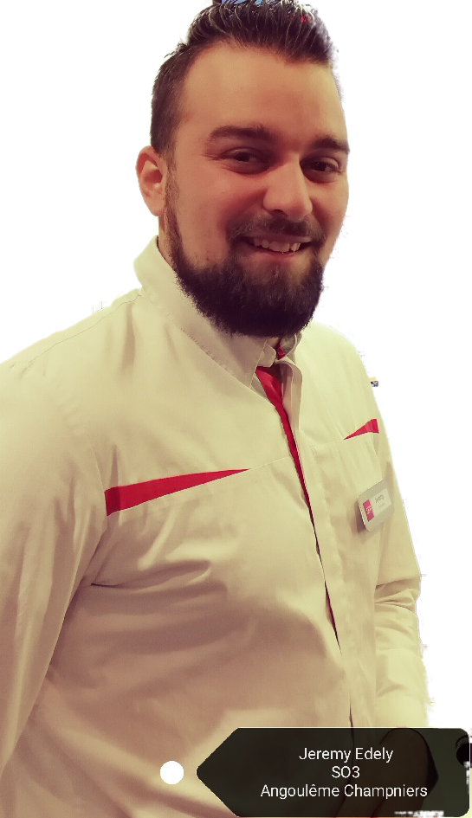
Voici la
question pour
3.000 €
Que contient le Plus 100% spectacle ?
SFR Play+netflix+ciné+
OCS +Ciné séries+canal
Ciné series+OCS+Ciné+
Rmc sport +Bein+ES1

Slide 35
C’est votre dernier mot ?
Que contient le Plus 100% spectacle ?
SFR Play+netflix+ciné+
OCS +Ciné séries+canal
Ciné series+OCS+Ciné+
Rmc sport +Bein+ES1

Slide 36
C’est votre dernier mot ?
Que contient le Plus 100% spectacle ?
SFR Play+netflix+ciné+
OCS +Ciné séries+canal
Ciné series+OCS+Ciné+
Rmc sport +Bein+ES1

Slide 37
C’est votre dernier mot ?
Que contient le Plus 100% spectacle ?
SFR Play+netflix+ciné+
OCS +Ciné séries+canal
Ciné series+OCS+Ciné+
Rmc sport +Bein+ES1

Slide 38
C’est votre dernier mot ?
Que contient le Plus 100% spectacle ?
SFR Play+netflix+ciné+
OCS +Ciné séries+canal
Ciné series+OCS+Ciné+
Rmc sport +Bein+ES1

Slide 40
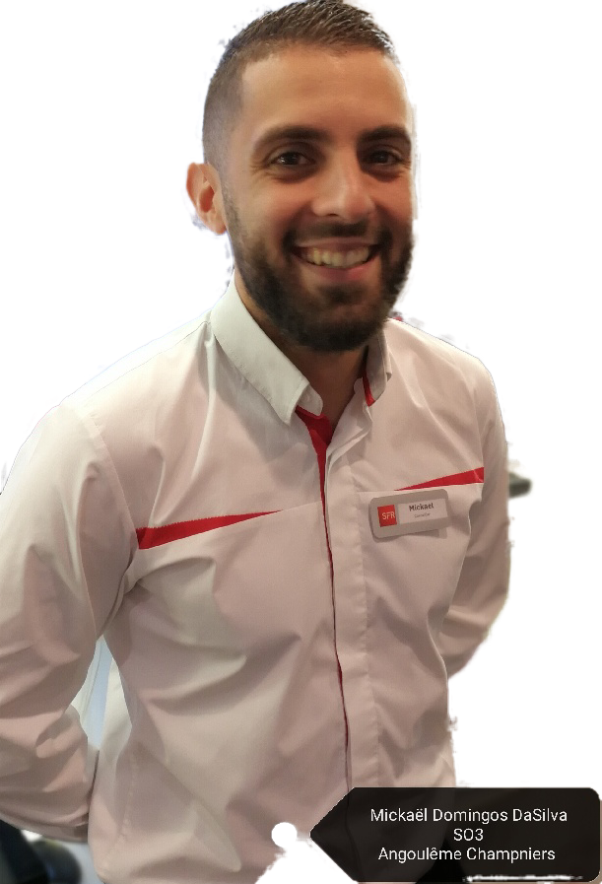
Nous sommes maintenant à la
question pour
6.000 €
Quel est l’offre promotionnel Canal + du moment ?
1er mois offert+mois en cours
Pas d’offre
1er mois offert
50€ remboursé

Slide 41
C’est votre dernier mot ?
Quel est l’offre promotionnel Canal + du moment ?
1er mois offert+mois en cours
Pas d’offre
1er mois offert
50€ remboursé

Slide 42
C’est votre dernier mot ?
Quel est l’offre promotionnel Canal + du moment ?
1er mois offert+mois en cours
Pas d’offre
1er mois offert
50€ remboursé

Slide 43
C’est votre dernier mot ?
Quel est l’offre promotionnel Canal + du moment ?
1er mois offert+mois en cours
Pas d’offre
1er mois offert
50€ remboursé

Slide 44
C’est votre dernier mot ?
Quel est l’offre promotionnel Canal + du moment ?
1er mois offert+mois en cours
Pas d’offre
1er mois offert
50€ remboursé

Slide 46

Question pour
12.000 €
Laquelle de ces réponses est la mauvaise, SFR Sécurité permet de :
Sauvegarder mes données
Réduire les e-mails frauduleux
Géolocaliser mon mobile
Bloquer des appels

Slide 47
C’est votre dernier mot ?
Laquelle de ces réponses est la mauvaise, SFR Sécurité permet de :
Sauvegarder mes données
Réduire les e-mails frauduleux
Une dame de grande vertu
Bloquer des appels

Slide 48
C’est votre dernier mot ?
Laquelle de ces réponses est la mauvaise, SFR Sécurité permet de :
Sauvegarder mes données
Réduire les e-mails frauduleux
Une dame de grande vertu
Bloquer des appels

Slide 49
C’est votre dernier mot ?
Laquelle de ces réponses est la mauvaise, SFR Sécurité permet de :
Sauvegarder mes données
Réduire les e-mails frauduleux
Une dame de grande vertu
Bloquer des appels

Slide 50
C’est votre dernier mot ?
Laquelle de ces réponses est la mauvaise, SFR Sécurité permet de :
Sauvegarder mes données
Réduire les e-mails frauduleux
Une dame de grande vertu
Bloquer des appels

Slide 52

Voici la
question pour
24.000 €
Je réalise mon 5e et 6e canal+, combien me rapporteront ils chacun?
8€
4€
16€
12€

Slide 53
C’est votre dernier mot ?
Je réalise mon 5e et 6e canal+, combien me rapporteront ils chacun?
8€
4€
16€
12€

Slide 54
C’est votre dernier mot ?
Je réalise mon 5e et 6e canal+, combien me rapporteront ils chacun?
8€
4€
16€
12€

Slide 55
C’est votre dernier mot ?
Je réalise mon 5e et 6e canal+, combien me rapporteront ils chacun?
8€
4€
16€
12€

Slide 56
C’est votre dernier mot ?
Je réalise mon 5e et 6e canal+, combien me rapporteront ils chacun?
8€
4€
16€
12€

Slide 58

Et maintenant, le deuxième palier, la
question pour
48.000 €
L’option débit + c’est :
Pas terrible
5€ sur toutes les offres
Offert aux clients power
Gratuit pendant 12 mois

Slide 59
C’est votre dernier mot ?
L’option débit + c’est :
Pas terrible
5€ sur toutes les offres
Offert aux clients power
Gratuit pendant 12 mois

Slide 60
C’est votre dernier mot ?
L’option débit + c’est :
Pas terrible
5€ sur toutes les offres
Offert aux clients power
Gratuit pendant 12 mois

Slide 61
C’est votre dernier mot ?
L’option débit + c’est :
Pas terrible
5€ sur toutes les offres
Offert aux clients power
Gratuit pendant 12 mois

Slide 62
C’est votre dernier mot ?
L’option débit + c’est :
Pas terrible
5€ sur toutes les offres
Offert aux clients power
Gratuit pendant 12 mois

Slide 64

Voici la
question pour
72.000 €
Que comprend la nouvelle box 4G+ ?
200go+appels fixe et mobile
200go+appels fixe et mobile+SFR TV
220go+appels fixe et mobile
220go+appels fixe et mobile+SFR TV

Slide 65
C’est votre dernier mot ?
Que comprend la nouvelle box 4G+ ?
200go+appels fixe et mobile
200go+appels fixe et mobile+SFR TV
220go+appels fixe et mobile
220go+appels fixe et mobile+SFR TV

Slide 66
C’est votre dernier mot ?
Que comprend la nouvelle box 4G+ ?
200go+appels fixe et mobile
200go+appels fixe et mobile+SFR TV
220go+appels fixe et mobile
220go+appels fixe et mobile+SFR TV

Slide 67
C’est votre dernier mot ?
Que comprend la nouvelle box 4G+ ?
200go+appels fixe et mobile
200go+appels fixe et mobile+SFR TV
200go+appels fixe et mobile
220go+appels fixe et mobile+SFR TV

Slide 68
C’est votre dernier mot ?
Que comprend la nouvelle box 4G+ ?
200go+appels fixe et mobile
200go+appels fixe et mobile+SFR TV
200go+appels fixe et mobile
220go+appels fixe et mobile+SFR TV

Slide 70
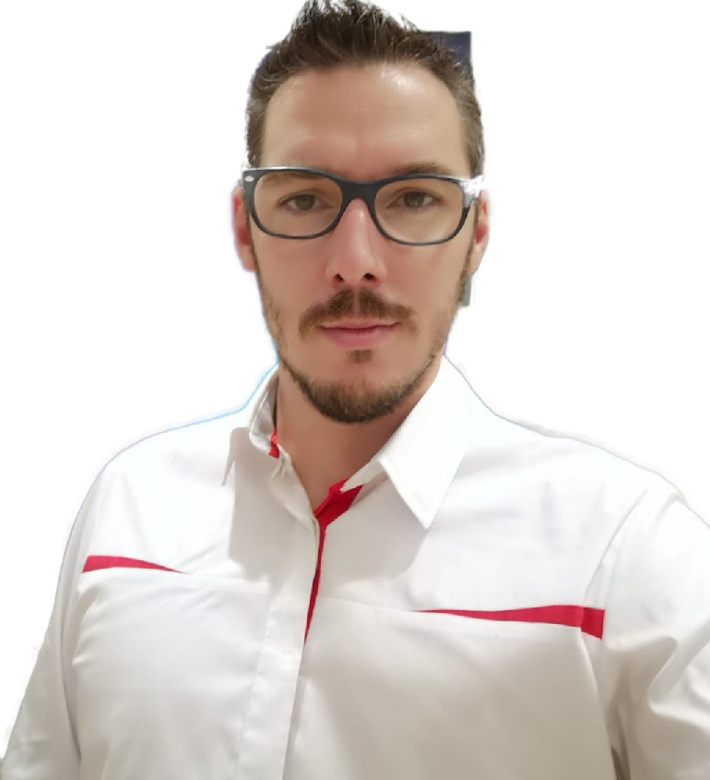
Voici la Douzième
question pour
100.000 €
Combien coûte les frais d’accès à Canal+ ?
50€ mais offert en ce moment
Jamais de frais
49€
50€

Slide 71
C’est votre dernier mot ?
Combien coûte les frais d’accès à Canal+ ?
50€ mais offert en ce moment
Jamais de frais
49€
50€

Slide 72
C’est votre dernier mot ?
Combien coûte les frais d’accès à Canal+ ?
50€ mais offert en ce moment
Jamais de frais
49€
50€

Slide 73
C’est votre dernier mot ?
Combien coûte les frais d’accès à Canal+ ?
50€ mais offert en ce moment
Jamais de frais
49€
50€

Slide 74
C’est votre dernier mot ?
Combien coûte les frais d’accès à Canal+ ?
50€ mais offert en ce moment
Jamais de frais
49€
50€

Slide 76

Question pour
150.000 €
Que comprend le bundle 100% sport?
Rmc sport, ES1 Bein canal+
Rmc sport, bein canal+
Rmc sport, bein
Rmc sport, canal+

Slide 77
C’est votre dernier mot ?
Que comprend le bundle 100% sport?
Rmc sport, ES1 Bein canal+
Rmc sport, bein canal+
Rmc sport, bein
Rmc sport, canal+

Slide 78
C’est votre dernier mot ?
Que comprend le bundle 100% sport?
Rmc sport, ES1 Bein canal+
Rmc sport, bein canal+
Rmc sport, bein
Rmc sport, canal+

Slide 79
C’est votre dernier mot ?
Que comprend le bundle 100% sport?
Rmc sport, ES1 Bein canal+
Rmc sport, bein canal+
Rmc sport, bein
Rmc sport, canal+

Slide 80
C’est votre dernier mot ?
Que comprend le bundle 100% sport?
Rmc sport, ES1 Bein canal+
Rmc sport, bein canal+
Rmc sport, bein
Rmc sport, canal+

Slide 82
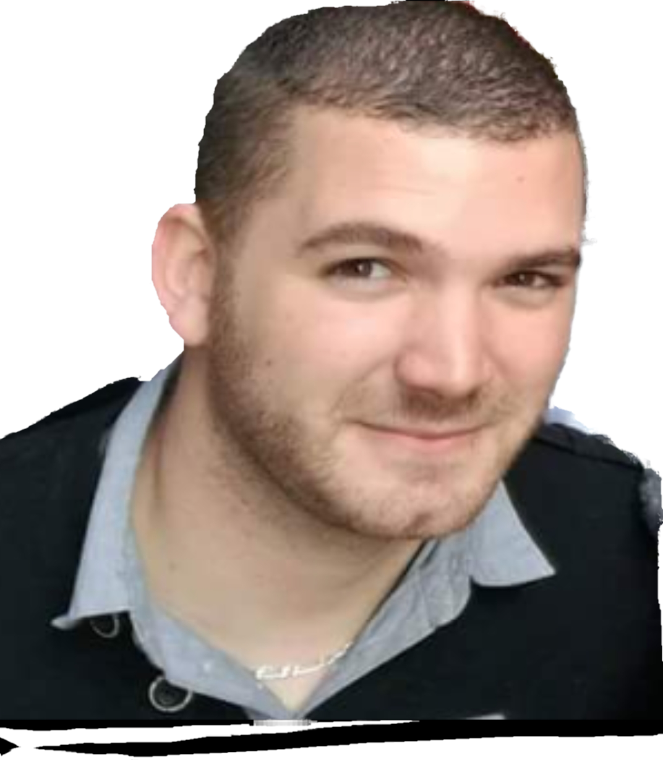
Question pour
300.000 €
Quel est le prix de l’offre Canal+ ?
19,90€ pendant 24 mois
19,99€ pendant 12 mois
19,90€ pendant 12 mois
19,99€ pendant 24 mois

Slide 83
C’est votre dernier mot ?
Quel est le prix de l’offre Canal+ ?
19,90€ pendant 24 mois
19,99€ pendant 12 mois
19,90€ pendant 12 mois
19,99€ pendant 24 mois

Slide 84
C’est votre dernier mot ?
Quel est le prix de l’offre Canal+ ?
19,90€ pendant 24 mois
19,99€ pendant 12 mois
19,90€ pendant 12 mois
19,99€ pendant 24 mois

Slide 85
C’est votre dernier mot ?
Quel est le prix de l’offre Canal+ ?
19,90€ pendant 24 mois
19,99€ pendant 12 mois
19,90€ pendant 12 mois
19,99€ pendant 24 mois

Slide 86
C’est votre dernier mot ?
Quel est le prix de l’offre Canal+ ?
19,90€ pendant 24 mois
19,99€ pendant 12 mois
19,90€ pendant 12 mois
19,99€ pendant 24 mois

Slide 88
Voici la dernière
question pour
le Million d’euros

Slide 89
C’est votre dernier mot ?

Slide 90
C’est votre dernier mot ?

Slide 91
C’est votre dernier mot ?

Slide 92
C’est votre dernier mot ?

Slide 93

Voici le 50:50
Attention 1 seule fois
Un client parc ayant souscrit à SFR SPORT aura accès à :
RMC SPORT ACCESS
RMC SPORT ACCESS + RMC SPORT LIVE

Slide 94
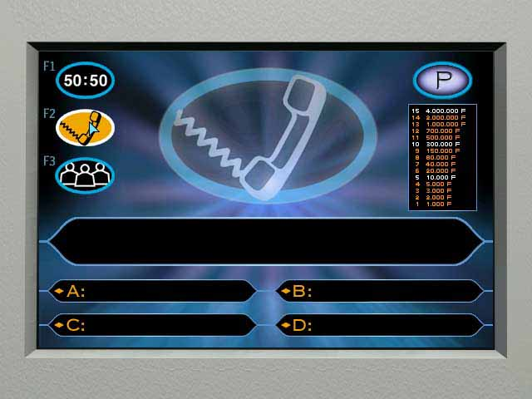

Téléphonez à un ami
Attention 1 seule fois

Slide 95
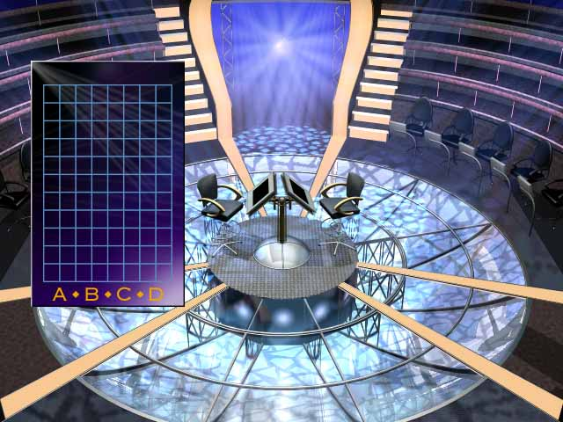

Retour
Attention 1 seule fois
200 €

Slide 96
Voici le 50:50
Attention 1 seule fois
En 2018 combien SFR a investit dans les contenus audiovisuels ?
1000€
1 Milliard d’euros

Slide 97
Téléphonez à un ami
Attention 1 seule fois

Slide 98
1 MILLIONS €
Retour
Attention 1 seule fois
300 €

Slide 99
Voici le 50:50
Attention 1 seule fois
RMC SPORT 4 c’est la chaine :
Des sports de combats
Du rugby anglais

Slide 100
Téléphonez à un ami
Attention 1 seule fois

Slide 101
Retour
500 €
Attention 1 seule fois

Slide 102
Voici le 50:50
Attention 1 seule fois
Laquelle de ces compétitions n’est pas diffusée sur les chaines RMC :
Liga
Liga nos

Slide 103
Téléphonez à un ami
Attention 1 seule fois

Slide 104
Retour
800 €
Attention 1 seule fois

Slide 105
Voici le 50:50
Attention 1 seule fois
Les matchs d’Europa League sont diffusés :
Le jeudi sur RMC
Le dimanche sur canal +

Slide 106
Téléphonez à un ami
Attention 1 seule fois

Slide 107
Retour
1.500 €
Attention 1 seule fois

Slide 108
Voici le 50:50
Attention 1 seule fois
Que contient le Plus 100% spectacle ?
OCS +Ciné séries+canal
Ciné series+OCS+Ciné+

Slide 109
Téléphonez à un ami
Attention 1 seule fois

Slide 110
Retour
3.000 €
Attention 1 seule fois

Slide 111
Voici le 50:50
Attention 1 seule fois
Quel est l’offre promotionnel Canal + du moment ?
1er mois offert+mois en cours
50€ remboursé

Slide 112
Téléphonez à un ami
Attention 1 seule fois

Slide 113
Retour
6.000 €
Attention 1 seule fois

Slide 114
Voici le 50:50
Attention 1 seule fois
Laquelle de ces réponses est la mauvaise, SFR Sécurité permet de :
Réduire les e-mails frauduleux
Bloquer des appels

Slide 115
Téléphonez à un ami
Attention 1 seule fois

Slide 116
Retour
12.000 €
Attention 1 seule fois

Slide 117
Voici le 50:50
Attention 1 seule fois
Je réalise mon 5e et 6e canal+, combien me rapporteront ils chacun?
8€
12€

Slide 118
Téléphonez à un ami
Attention 1 seule fois

Slide 119
Retour
24.000 €
Attention 1 seule fois

Slide 120
Voici le 50:50
Attention 1 seule fois
L’option débit + c’est :
5€ sur toutes les offres
Offert aux clients power

Slide 121
Téléphonez à un ami
Attention 1 seule fois

Slide 122
48 000 €
Retour
Attention 1 seule fois

Slide 123
Voici le 50:50
Attention 1 seule fois
Que comprend la nouvelle box 4G+ ?
200go+appels fixe et mobile
200go+appels fixe et mobile+SFR TV

Slide 124
Téléphonez à un ami
Attention 1 seule fois

Slide 125
72.000 €
Retour
Attention 1 seule fois

Slide 126
Voici le 50:50
Attention 1 seule fois
Combien coûte les frais d’accès à Canal+ ?
50€ mais offert en ce moment
La Rochelle

Slide 127
Téléphonez à un ami
Attention 1 seule fois

Slide 128
100.000 €
Retour
Attention 1 seule fois

Slide 129
Voici le 50:50
Attention 1 seule fois
Que comprend le bundle 100% sport?
Rmc sport, ES1 Bein canal+
Rmc sport, canal+

Slide 130
Téléphonez à un ami
Attention 1 seule fois

Slide 131
150.000 €
Retour
Attention 1 seule fois

Slide 132
Voici le 50:50
Attention 1 seule fois
Quel est le prix de l’offre Canal+ ?
19,90€ pendant 24 mois
19,99€ pendant 24 mois

Slide 133
Téléphonez à un ami
Attention 1 seule fois

Slide 134
300.000 €
Retour
Attention 1 seule fois

Slide 135
Voici le 50:50
Attention 1 seule fois
Philippe Noiret est né en 1930 à :
Lunéville
Lille

Slide 136
Téléphonez à un ami
Attention 1 seule fois

Slide 137
1 MILLIONS €
Retour
Attention 1 seule fois

Slide 139
Hélas Non !
Mauvaise réponse !
Cliquez

Slide 140
Au revoir
On rejoue ?

Slide 141
Vous avez décidé de
partir. Au revoir !

Slide 142
Bonne réponse
On continue pour
la somme de :----->
300 €

Slide 143
Bonne réponse
On continue pour
la somme de :----->
500 €

Slide 144
Bonne réponse
On continue pour
la somme de :----->
800 €

Slide 145
Bonne réponse
On continue pour
la somme de :----->
1.500 €

Slide 146
Bonne réponse
On continue pour
la somme de :----->
3.000 €

Slide 147
Bonne réponse
On continue pour
la somme de :----->
6.000 €

Slide 148
Bonne réponse
On continue pour
la somme de :----->
12.000 €

Slide 149
Bonne réponse
24.000 €
On continue pour
la somme de :----->

Slide 150
Bonne réponse
48 000 €
On continue pour
la somme de :----->

Slide 151
Bonne réponse
72.000 €
On continue pour
la somme de :----->

Slide 152
Bonne réponse
100.000 €
On continue pour
la somme de :----->

Slide 153
Bonne réponse
150.000 €
On continue pour
la somme de :----->

Slide 154
Bonne réponse
300.000 €
On continue pour
la somme de :----->

Slide 155

1 MILLIONS €
Bonne réponse
Vous avez gagné
1 Million d’euros !

Slide 156
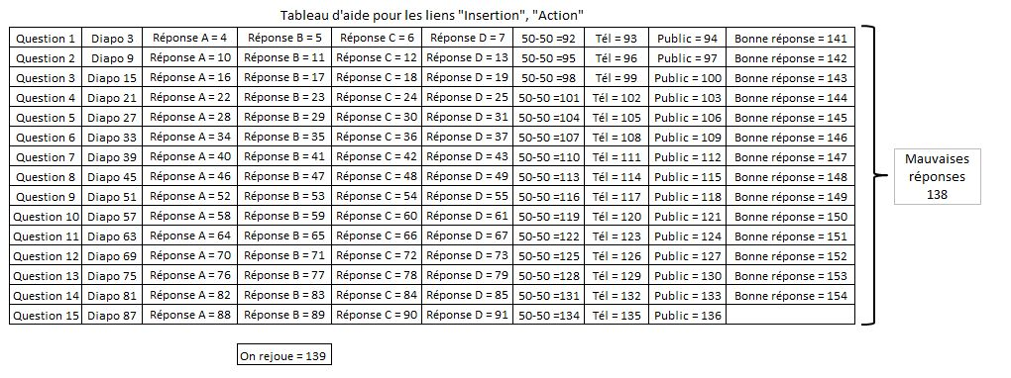
Vous avez maintenant les bases pour en fabriquer un autre avec vos questions persos
Besoin d’aide, ou problèmes ?
Notes:
Pour en refaire un autre, voir le tableau d’aide

